Slide 1
Optimalizace procesu skladování ve vybrané firmě v oblasti dodržování metody FIFO
Autor: Bc. Jana Linhová
Vedoucí práce: doc. Ing. Ján Ližbetin, Ph.D.
Oponent práce: Ing. Marcela Juraszková
Obhajoba diplomové práce v oboru Logistické technologie
Vysoká škola technická a ekonomická v Českých Budějovicích

Slide 2
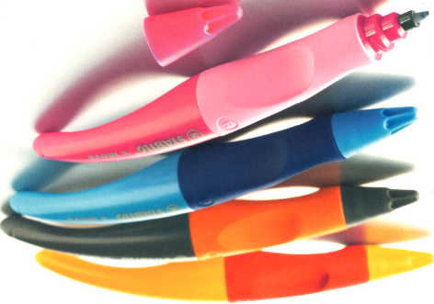
Představení firmy
součást rodinného koncernu německé firmy se sídlem
v Heroldsbergu (od r. 1855)
přesun výroby do ČR (od roku 1992)
výroba dřevěných a plastových psacích potřeb
významný zaměstnavatel v regionu s cca 350 zaměstnanci
obrat za HR 2016/2017 … 864 mil. Kč
dodávky hotových výrobků do DC v DE a ČR

Slide 3
Motivace a důvody k řešení daného problému
Dlouhouleté působení ve firmě
Znalost problematiky
Dodržování metody FIFO - nedostatečné
Vysoké náklady na likvidaci nepoužitelných položek

Slide 4
Cíl práce
Analýza současného stavu skladování jednotlivých položek ve skladu podniku.
Zaměření se na dodržování metody FIFO u těchto položek.
Následný návrh optimalizace procesů ve smyslu metody FIFO.

Slide 5
Postup práce
Analýza současného stavu (informační systém, skladové hospodářství, činnosti prováděné ve skladu)
Řízený rozhovor s vedoucím skladu
Identifikace úzkých míst
Návrhy opatření

Slide 6
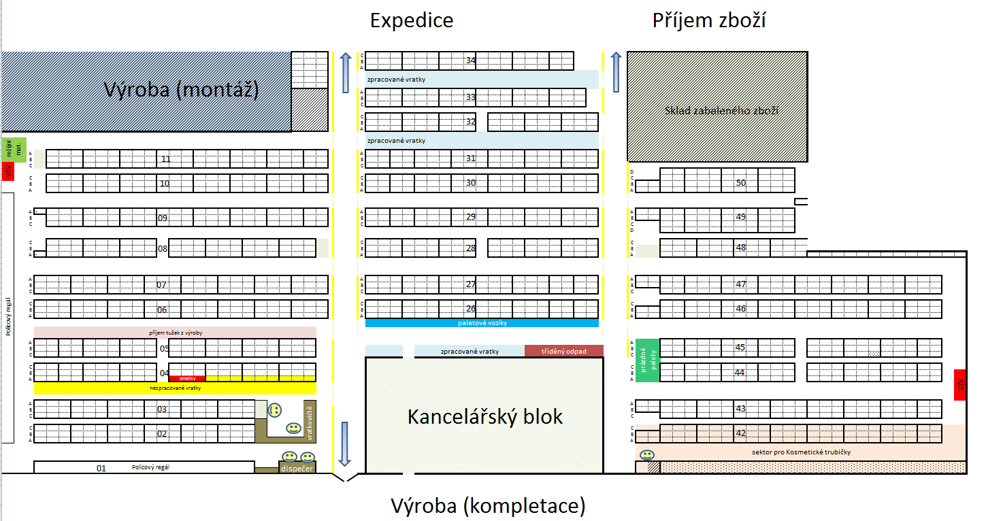
Analýza
Používaný informační systém Infor ERP LN
Centrální sklad
Umístění skladu

Slide 7
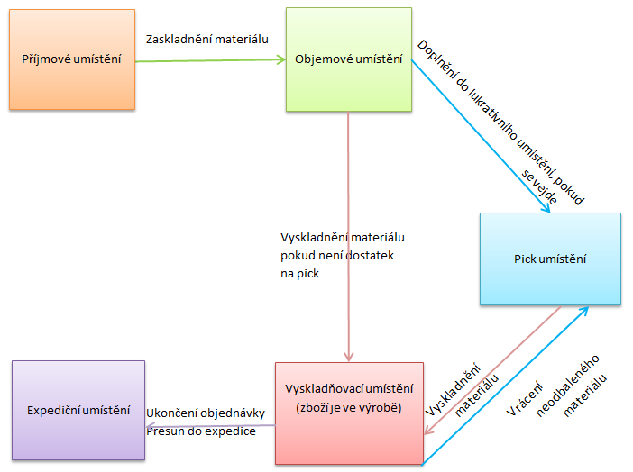
Materiálový tok

Slide 8
Činnosti prováděné ve skladu
Ve skladu komponent probíhají tyto základní nejdůležitější činnosti:
příjem zboží
uskladnění zboží
vyskladnění
vratky.

Slide 9
Úzké místo - příjem
Lidský faktor
- usnadnění si práce
- nedodržení pokynů
Čárové kódy nesou pouze informaci o identifikačním čísle výrobku
„Přiskladnění“ materiálu na objemové

Slide 10
Úzké místo - přeskladnění
Každý pohyb (tedy i přesun z umístění na umístění) sebou nese informaci o datu tohoto pohybu a ztrácí se prvotní informace o stáří tohoto materiálu.
Práce dispečerky (nezvolí pro přemístění nejstarší položku).

Slide 11
Úzké místo - vyskladnění
Není vychystaný nejstarší uložená položka.

Slide 12
Úzké místo - vratky
U vráceného materiálu již nelze poznat, kdy bylo přijato, jak je staré, tudíž je nutné jej uskladnit dopředu, aby bylo zpracované jako první.

Slide 13
Návrhy řešení
Nejzásadnější problémy:
lidský faktor – možnosti nedodržení stanovených pravidel uskladnění zboží a následně z toho vyplývá nedodržení metody FIFO
systém – nemožnost uhlídání přesného data uskladnění, položka si informaci o stáří nenese s sebou.

Slide 14
Návrhy řešení
přiřazení šarží všem přijímaným položkám
označení všech manipulačních jednotek vlastním čárovým kódem, který ponese i jiné informace než jen identifikační číslo položky (tzn. datum přijetí, množství apod.)
nastavit jiné intervaly pro změnu priorit umístění a přijmout jiná organizační a systémová opatření

Slide 15
Výběr vhodné varianty
Použití vícekriteriálního hodnocení vah kritérií:
Bodovací metoda
Metoda váženého součtu WSA
Metoda TOPSIS

Slide 16
Vyhodnocení a závěr
Výsledek:
změna nastavení intervalů priorit vyskladnění
týká se procesu sledování data umístění položky
je navržen zkrácený interval na 7 dní
nutné přijmout i jiná opatření
jediným úzkým místem zůstává nadále lidský faktor
možnost změny intervalu na 1 den
nutná podpora pracovníků informační technologie

Slide 17
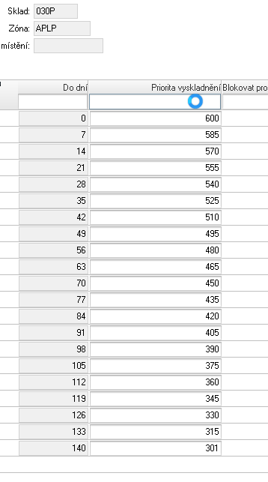
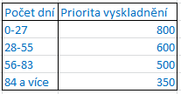
Vyhodnocení a závěr
Výsledek:
Je navržen zkrácený interval na 7 dní.

Slide 18
Doplňující otázky
Vedoucí práce:
Jak se k Vašemu návrhu vyjádřila společnost?
Oponent:
Dokázala byste odhadnout časovou náročnost pro implementaci ”Nastavení intervalů pro změnu priorit vyskladnění” ve sledované firmě?
S jakými úskalími, bariérami jste se při shromažďování dat, popř. jejich zpracováváním musela potýkat?
Jaká byla konfrontace teorie s praxí, když jste pronikala ”do problému”?

Slide 19
Děkuji za pozornost!

